Slide 1

春夜洛城闻笛
李 白

Slide 2
还是夜晚，关于笛声，你想起哪联诗？
不知何处吹芦管，一夜征人尽望乡。
——李益《夜上受降城闻笛》

Slide 3

李白,唐代伟大的浪漫主义诗人，被后人尊称为“诗仙”，与杜甫并称为“大李杜”。（小李杜为李商隐和杜牧）终身不得志，在其诗中表达出追求自由和对未来积极向上的精神。

Slide 4
李白诗以抒情为主，诗之风格豪放洒脱大气，清新俊逸，语言流转自然，音律和谐多变，构成其特有的瑰丽绚烂的色彩。继屈原之后，是中国最杰出的诗人，他的大量诗篇，既反映了那个时代的繁荣气象，也揭露和批判了统治集团的腐败，表现出蔑视权贵，一部分诗抒发其内心的幽怨之气，存诗近千首，有《李太白集》，也是盛唐时期诗歌的代表人物。

Slide 5
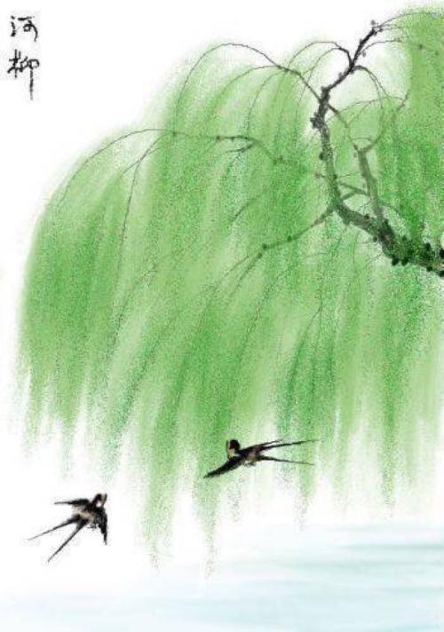
这首诗是唐玄宗开元二十三年（735年）李白游洛城（即洛阳）时所作。洛阳在唐代是一个很繁华的都市，时称东都。当时李白客居洛城，大概正在客栈里，因偶然听到笛声而触发故园情，作此诗。

Slide 6
春夜洛城闻笛
李白
谁家玉笛/暗飞声，散入春风/满洛城。
此夜曲中/闻折柳 ，何人不起/故园情？

Slide 7
玉笛：笛子的美称。
暗飞声：声音不知从何处传来。
闻：听;听见。
折柳：指笛子曲《折杨柳》 。
故园：指故乡，家乡。

Slide 8

谁家玉笛暗飞声，
不知谁家的玉笛吹出悠扬的笛声，
散入春风满洛城。
随着春风飘扬，传遍整个洛阳城。
此夜曲中闻折柳，
就在今夜，听到哀伤的《折杨柳》曲调，
何人不起故园情。
谁不会萌发思念故乡的深情。

Slide 9

故乡的歌是一支清远的笛
总在有月亮的晚上响起
故乡的面貌却是一种模糊的怅惘
仿佛雾里的挥手别离
——席慕容《乡愁》

Slide 10
三、合作探究
1、诗歌首句中的“暗”字有何妙处？
一个“暗”字，照应了“谁家”，不知是谁，不知何处，让人产生无限遐想。
一方面写出了笛声断断续续，隐隐约约。

Slide 11
三、合作探究
2、赏析“散入春风满洛城”中“满”字的妙处。
“满”字运用夸张的艺术手法，指无处不在，与“散”相呼应。极写夜之宁静，笛之悠扬，反衬诗人内心闻笛后的思乡之情。

Slide 12
三、合作探究
4、诗中“折柳”的寓意是什么？
“柳”和“留”是谐音，古人往往用“折柳”送别，有挽留、不舍之意，在这首诗里“折柳”应是一首曲子，寓有惜别、怀远之意。

Slide 13
昔我往矣，杨柳依依。
今我来思，雨雪霏霏。
——《诗经·采薇》
天下伤心处，劳劳送客亭。
春风知别苦，不遣柳条青。
——李白《劳劳亭》

Slide 14
三、合作探究
6、 从诗的末句你感受到了诗人怎样的情感？
从“故园情”三字可以看出这首诗表达的是诗人的思乡之情。

Slide 15
春夜洛城闻笛
李白
谁家玉笛/暗飞声，散入春风/满洛城。
此夜曲中/闻折柳 ，何人不起/故园情？

